Slide 1
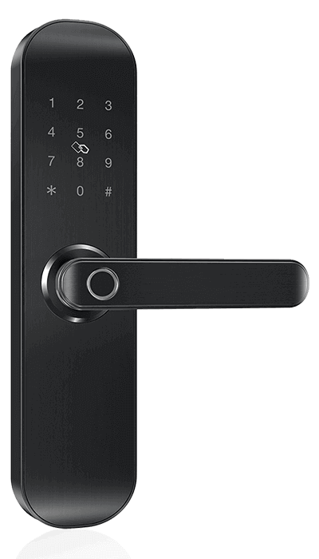

In The Name Of God
پروژه قفل هوشمند
ارائه دهنده : حدیث اشرافی
استاد مربوطه : دکتر زهرا عصایی
1

Slide 2

انواع قفل هوشمند
فهرست مطالب
تعریف قفل هوشمند
انواع قفل هوشمند
مزایا و معایب قفل هوشمند
حالت های قفل های هوشمند
پیاده سازی حالات قفل هوشمند به زبان پایتون
ایده نو برای قفل های هوشمند
Percept-action قفل هوشمند
نکات مهم در خرید و استفاده از قفل هوشمند
معیارهای انتخاب قفل هوشمند
برترین قفل هوشمند بازار
محصول برتر بازار
مسائل ارضای محدودیت در قفل های هوشمند
عامل مبتنی بر حل مسئله انواع مسئله
2

Slide 3
تعریف قفل هوشمند
در دنیای امروزی که پیشرفت فناوری با سرعت بسیار بالایی در حرکت است، استفاده از قفل های قدیمی که امنیت بالایی ندارند و حتی افراد میتوانند به سادگی و تنها با یک سنجاق آن را باز نمایند، نمیتواند تصمیم درستی باشد. به همین دلیل یکی از صنایعی که با پیشرفت تکنولوژی دچار تغییرات عظیمی شد، صنعت قفل بود و این تغییرات منجر به تولید قفل هوشمند گردید.
قفل هوشمند وسیله ای الکترومکانیکی است که برای محافظت از فضای داخلی خانه یا محل کار از آن استفاده می شود و با استفاده از فناوری های وای فای و بلوتوث به کاربر خود این اجازه را میدهد که بتواند از راه دور با استفاده از گوشی های هوشمند درب را باز یا بسته کند، علاوه بر این شما میتوانید با استفاده از تکنولوژی های تشخیص چهره، اثر انگشت، وارد کردن رمز و کارت که بر روی این قفل ها بر اساس نوع قفل تعبیه شده است درب خانه، محل کار، درب کمد های استخر و درب اتاق های هتل که امروزه بسیار از این قفل ها استفاده میکنند باز یا بسته کنید.
قفل هوشمند علاوه بر اینکه امنیت بالایی را برای شما به ارمغان می آورد، شما را از شر کلید های مکانیکی خلاص میکند و همچنین به شما این امکان را میدهد تا عبور و مرور افراد به منزل و محل کارتان را کنترل کنید و اجازه دسترسی موقت یا دائم به دیگران بدهیم.
3

Slide 4
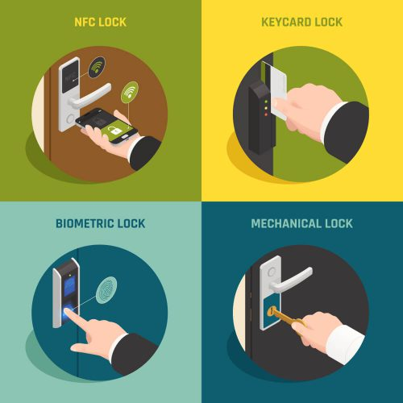
انواع قفل هوشمند
بیومتریک تشخیص چهره
بیومتریک اثر انگشتی
قفل هوشمند با رمز عبور
کارتی یا هتلی
قفل هوشمند با قابلیت بازگشایی از طریق تلفن همراه
قفل هوشمند ترکیبی
4

Slide 5
مزایای قفل هوشمند
کنترل از راه دور
فکر کنید مادر و پدر‌تان از شهرستان آمده‌ اند و پشت درب خانه شما هستند. اگر لازم باشد شما برای این ‌که به خانه برسید ساعت ‌ها در ترافیک بمانید،
چه احساسی دارید اگر در یک چشم بر هم زدن بتوانید درب را
از همان محل کارتان، برای والدین خود بگشایید؟
برای باز شدن درب، کافیست
کد های مخصوص با تاریخ انقضا را در اختیار پدر و مادرتان قرار دهید
تا به راحتی وارد خانه شوند.
همچنین قابلیت کنترل درب از راه دور و از طریق اپلیکیشن تلفن همراه
نیز در لیست مزایای قفل هوشمند وجود دارد.
قفل کودک
بسیاری از افرادی که فرزندان کم‌ سن‌ و سال در خانه دارند و نگران امنیت آن‌ ها هستند. با قفل هوشمند مجهز به قفل کودک، ایمنی فرزندان و افراد ناتوان را در محیط زندگی خود تضمین می ‌کنید.
قفل خودکار
قابلیت قفل خودکار، یکی دیگر از مزایای قفل هوشمند است که به شما کمک می‌کند تا همیشه از قفل بودن درب منزل خود مطمئن باشید. اگر فراموش کنید که با خروج از اتاق درب را قفل کنید و یا به هر دلیلی درب قفل نشده باشد، امکان تنظیم قفل خودکار وجود دارد. با فعالسازی این قابلیت، پس از خروج شما درب به صورت خودکار قفل می‌شود و جای هیچ نگرانی از این بابت وجود ندارد.
امنیت
در هنگام استفاده از قفل هوشمند اگر ما مکانیزم قفل خودکار را فعال کنیم و در هنگام خروج فراموش کنید قفل درب را ببندید، این قفل به صورت اتوماتیک بسته میشود و دیگر نیازی به نگرانی از بسته شدن قفل ندارید. هنگامی که شخصی در کنار شماست و دوست ندارید رمز شما را بفهمد از رمزنگاری توابع خیالی استفاده میکنید به این صورت که قبل و بعد رمزتان اعدادی را می زنید و قفل آنها را در نظر نمیگیرد و خطا نمیدهد، در این حالت کسی متوجه رمز اصلی نخواهد شد.
طراحی قفل های هوشمند به گونه ای است که اگر سارقی قصد باز کردن آن را داشته باشد و رمز را چندین بار اشتباه وارد کند و یا به قفل ضربه ای بزند، به سرعت صدای هشدار اعلام خطر به صدا در می آید و ما را مطلع میسازد.
کنترل ورود و خروج
چقدر عالی می‌شود وقتی این امکان را داریم که با نصب برنامه
روی تلفن همراه یا ساعت هوشمند خود، ورود و خروج افراد را به ساختمان
و خانه خود کنترل کنیم.
این ویژگی، نشانه به ظاهر ساده ‌ای
است که بر امنیت قفل هوشمند
مهر تایید می ‌زند.
نور صفحه
هنگامی که شب به خانه می آیید ، قفل هوشمند شما باید دارای نور پس زمینه باشد که شماره ها را روشن کند تا شما راحت تر رمز خود را وارد کنید.
5

Slide 6
معایب قفل هوشمند
مشکلات بازگشایی در صورت عدم تعیین روش جایگزین
یکی دیگر از معایب قفل هوشمند این است که در صورت به سرقت رفتن تلفن همراه و یا به همراه نداشتن کلید مکانیکی، امکان ورود به منزل به راحتی برایتان وجود نخواهد داشت. این دردسر زمانی مضاعف می‌ شود که برق قطع باشد و یا شما برای ورود به خانه، روش‌ های دیگر نظیر اثر انگشت، رمز و … را فعال نکرده باشید.
برای جلوگیری از بروز چنین مشکلاتی، کافی است روش ‌های جایگزین را برای ورود مشخص کنید. این کار از طریق تنظیمات قفل به راحتی انجام می ‌شود. همچنین برای رفع مشکلات مربوط به برق، می ‌توانید مدل‌ هایی را انتخاب کنید که با باتری عمل می ‌کنند و نیازی به اتصال مستقیم به برق ندارند.
تشخیص اثرانگشت خیس یا خراشیده
اگر انگشت شما خیس یا خراشیده شده باشد، ممکن است برای ورود از طریق حسگر اثر انگشت دچار مشکل شوید.
قیمت بالا
اولین عیب این قفل ‌ها، قیمت بالا‌ی آن ‌ها است. به نظر می‌ رسد خرید و نصب قفل هوشمند از عهده هر فردی برنیاید! به ویژه هنگام ایجاد مشکل در این نوع قفل و برای تعمیر قفل هوشمند، باید متخصصین امر برای رفع مشکل اقدام کنند و این کار معمولاً هزینه نسبتاً بالایی دارد. اما در مقایسه با امنیت بالایی که این محصول به ارمغان می ‌آورد، این هزینه ناچیز است.
قطعی برق
این محصولات هوشمند با برق و یا باتری کار می‌ کنند و به همین دلیل، در صورت بروز اختلال در برق آن، امکان از کار افتادگی محصول وجود دارد.
اهمیت حفظ امنیت اطلاعات
در صورت هک کردن گوشی شما توسط سارقین، هر چند دزدان قدیمی نمی‌ توانند وارد خانه شما شوند، اما سارقینی که اطلاعات خود را به ‌روز کرده ‌اند، با اطلاعات هک شده گوشی شما، می ‌توانند به خانه ‌تان وارد ‌شوند. مگر این‌ که شما از قبل سیستم تشخیص چهره را فعال کرده باشید.
نیاز به تعین رمز امن
نداشتن کلید مکانیکی و فراموش کردن رمز هم داستان خود را دارد. همگی احساس ناخوشایند این مشکل را با تمامی وجود تجربه کرده‌ایم! بنابراین سعی کنید رمزی را انتخاب کنید که برای شما ساده و قابل دسترس ولی برای سارقین سخت و غیر قابل دسترس باشد.
نیاز به همراه داشتن تلفن همراه
اغلب قفل‌های هوشمند از طریق اپلیکیشن تلفن همراه تنظیم و کنترل می‌شوند. در این مدل‌ها، اگر به تلفن همراه خود دسترسی نداشته باشید، برای باز کردن قفل با مشکل مواجه می‌شوید.
6

Slide 7
حالت های قفل هوشمند
نحوه عملکرد | حالت ها
کاربر می تواند با استفاده از کلیدها، اپلیکیشن موبایل و... قفل را باز یا بسته کند. | باز و بسته کردن قفل
برخی از قفل های هوشمند قابلیت تشخیص کاربر از روی اثر انگشت او را دارند. | تشخیص بیومتریک اثرانگشت
برخی از قفل های هوشمند قابلیت تشخیص کاربر از روی چهره او را دارند. | تشخیص بیومتریک چهره
کاربر می تواند امکان قفل، باز کردن در و... را از راه دور با موبایل را فراهم کند. | کنترل از راه دور
برخی از قفل های هوشمند قابلیت باز شدن توسط بلوتوث موبایل کاربر را دارند. | استفاده از بلوتوث
برخی از قفل های هوشمند قابلیت باز شدن توسط بلوتوث موبایل کاربر را دارند. | استفاده از وای فای
برخی از قفل های هوشمند قابلیت باز شدن توسط بلوتوث موبایل کاربر را دارند. | استفاده از کارت
برخی از قفل های هوشمند قابلیت باز شدن توسط بلوتوث موبایل کاربر را دارند. | استفاده از کد عبور
برخی از قفل های هوشمند قابلیت باز شدن توسط بلوتوث موبایل کاربر را دارند. | ذخیره سازی فعالیت ها
7

Slide 8
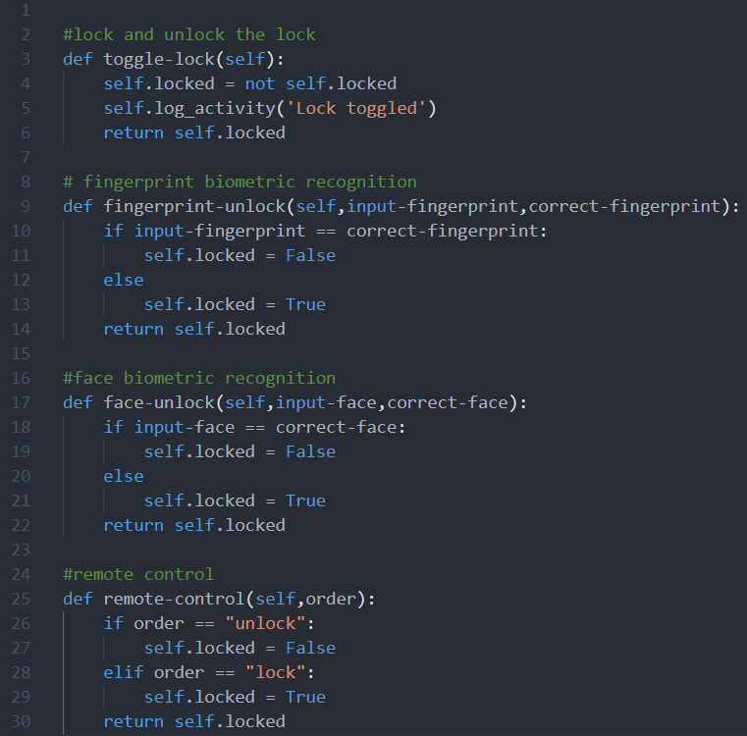
پیاده سازی حالات قفل هوشمند با پایتون
8

Slide 9
ایده نو برای قفل های هوشمند
سیستم تشخیص حرکت
سیستم تشخیص حرکت در یک قفل هوشمند می ‌تواند به صورت دستگاه‌ های حسگر حرکت باشد که قادر به تشخیص حرکت‌های ناخواسته در محیط مورد نظر هستند. این دستگاه ‌ها معمولاً از سنسور های مختلفی مانند اولتراسونیک، حرارتی یا اپتیکال برای تشخیص حرکت استفاده می ‌کنند.
وقتی که یک حرکت ناخواسته تشخیص داده می ‌شود، سیستم قفل هوشمند می ‌تواند به چندین روش عمل کند. به عنوان مثال، قفل می ‌تواند به صورت خودکار قفل شود و یا به کاربر یک هشدار ارسال کند تا اقدامات لازم را انجام دهد. همچنین، این سیستم می‌تواند به یک سامانه امنیتی متصل شده و اطلاعات را به آن ارسال کند تا برای اقدامات بعدی اقدام شود.
با استفاده از سیستم تشخیص حرکت، قفل هوشمند می ‌تواند بهبود امنیت محیط و جلوگیری از دسترسی غیرمجاز را فراهم کند.
9

Slide 10
Percept Action قفل هوشمند
action | percept
قفل هوشمند باز و یا بسته می شود. | فشار کلید توسط کاربر
در صورت مطابقت داشتن اثرانگشت وارد شده، قفل باز می شود. | تشخیص بیومتریک اثرانگشت
در صورت مطابقت داشتن چهره وارد شده، قفل باز می شود. | تشخیص بیومتریک چهره
قفل هوشمند طبق دستور وارد شده، باز و یا بسته می شود. | دریافت دستور از راه دور
در صورت معتبر بودن دستگاه بلوتوث، قفل باز می شود. | استفاده از بلوتوث
در صورت معتبر بودن دستگاه وای فای، قفل باز می شود. | استفاده از وای فای
در صورت معتبر بودن کارت، قفل باز می شود. | استفاده از کارت
در صورت معتبر بودن رمز عبور وارد شده، قفل باز می شود. | استفاده از رمز عبور
قفل هوشمند فعالیت های انجام شده را ضبط می کند. | ذخیره سازی فعالیت ها
10

Slide 11
نکات مهم در خرید و استفاده قفل های هوشمند
دارای سیستم هشدار دهنده
این ویژگی در تضمین امنیت خانه شما نقشی اساسی بازی می ‌کند. قفل ‌های هوشمندی که به سیستم هشدار مجهز هستند، از طریق برنامه تلفن همراه هشدارها و اعلان ‌هایی را به کاربران ارسال می ‌کنند تا در مورد استفاده مشکوک از قفل به شما اطلاع رسانی شود.
همچنین، سیستم هشدار کارآمد این محصولات به شما امکان می‌ دهد تا با سیستم امنیتی منزل و محیط کاری خود هماهنگ شوید. سیستم هشدار حتی می‌ تواند به صورت آلارم (صدا) هم باشد، به این معنا که اگر تلاشی از طرف افراد ناشناس برای ورود ناخواسته به فضای داخلی وجود داشته باشد، صدای زنگ در محیط خانه شنیده می ‌شود.
اتصال به موبایل
اتصال به گوشی همراه کاربران یکی از کلیدی ‌ترین ویژگی ‌های قفل هوشمند محسوب می‌ شود. در این وضعیت تمام عملیات از طریق یک برنامه موبایل انجام خواهد شد.
به عبارت دیگر، برنامه موبایل کلید دسترسی شما به فضای داخلی و کنترل درب ورودی است. به همین دلیل قبل از هر چیزی باید دقت کنید که آیا برند مورد نظر قفل، اپلیکیشن موبایل مخصوص هم ارائه می ‌دهد یا نه؛ سپس به رابطه کاربری برنامه نگاهی بیندازید و میزان راحتی در استفاده از آن را بررسی کنید.
شرایط گارانتی و اعتبار فروشگاه
قفل‌ های هوشمند باید گارانتی معتبر و خدمات مشتری مناسب ارائه دهند. گارانتی باید شامل بدنه و فناوری ‌های مختلف تعبیه شده در قفل باشد. به فروشگاه محل خرید خود هم فکر کنید و میزان رضایت مشتریان و سابقه فروشگاه را مورد بررسی قرار دهید.
ببینید آیا فروشگاه مورد نظر شما خدمات بازگشت کالا ارائه می ‌کند یا از پشتیبانی و مشتری‌ مداری خوبی برخوردار است یا نه. همچنین دقت کنید که چه نوع محصولاتی را تحت چه برندی به فروش می ‌رسانند.
نصب و راه ‌اندازی آسان
شرایط نصب و راه‌اندازی را در زمان خرید قفل هوشمند بررسی کنید و ببینید آیا خودتان می‌توانید دست به کار شویدیا نه. به‌طور کلی، نصب قفل‌های هوشمند بسیار آسان و سریع است؛ به‌صورتی‌که راه‌اندازی آن تقریباً حدود ۳۰ دقیقه طول می‌کشد.
با این حال اگر به هر دلیلی نصب این قفل برای‌تان دشوار بود، از فروشگاه محل خرید خود بخواهید تا نصب قفل را برای شما انجام دهند.
11

Slide 12
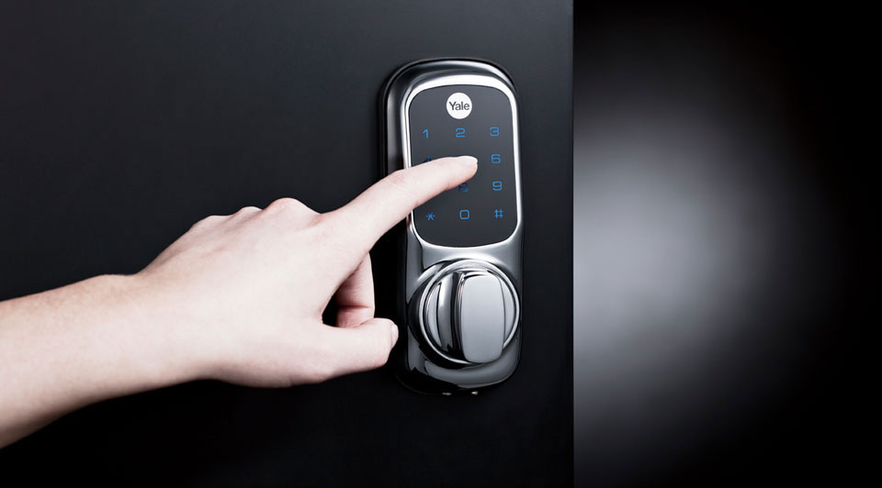
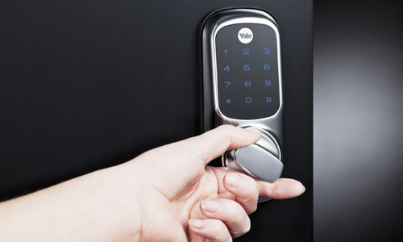
معیار های انتخاب قفل هوشمند
یک قفل هوشمند خوب باید امنیت و ایمنی بسیار بالایی را فراهم کند.
دارای طراحی جذاب و زیبا باشد.
دارای روش های باز گشایی متنوع و مختلف باشد.
مجهز به سیستم ضد سرقت و ضد هک هستند.
متریال به کار رفته با کیفیت و با دوام با بدنه ای محکم و قوی باشد.
یک دستگیره دیجیتال عالی باید قیمت مناسب و مقرون به صرفه ای داشته باشد.
کاربر پسند باشد.
ارزش هزینه ای که می کنیم را داشته باشد.
12

Slide 13
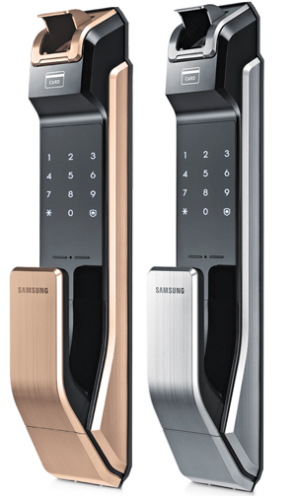
برترین قفل هوشمند بازار
قفل هوشمند سامسونگ
مدل SHS-P718
13

Slide 14
قابلیت های قفل هوشمند منتخب
1. به این قفل می ‌توان یک رمز بین 4 تا 12 رقم و 100 اثر انگشت را شناسایی نمود.
2. این مدل قفل دارای دو عدد کارت KEY TAG می ‌باشد که تا 20 عدد کارت را می ‌توانید به آن شناسایی نمایید.
3. همچنین دارای ورودی امنیتی دوبل جهت استفاده هم ‌زمان از رمز و اثر انگشت می ‌باشد.
4. در مورد دسترسی کارت می توانید از انواع تگ های FRIDبا فرکانس 13.56 مگاهرتز در قالب کارت های بزرگ (مشابه کارت های بانکی)، KEY TAG (جاسوئیچی مانند) و کارت های اسمارت (کارت های پشت برچسب دار مخصوص گوشی هوشمند) استفاده نمایید.
5. در صورت گم شدن یکی از کارت ها کافیست کارت ها را از اول به قفل معرفی کنید تا کارت مفقود شده به طور خودکار غیرفعال شود.
6. این قفل دارای سیستم نمایش تصادفی اعداد می باشد و برای هر کاربر جای اعداد را به شکل متفاوتی نمایش می دهد تا نفر بعدی از روی جای انگشت نفر قبلی به رمز اصلی پی نبرد.
7. این قفل قابلیت اضافه شدن به خانه هوشمند را دارد. به این ترتیب می ‌توانید از هر جای دنیا و هر زمان که بخواهید آن را کنترل و درب را باز و بسته نمایید.
8. در سیستم بیومتریک اثرانگشت باید جریان خون در دست گردش داشته باشد در غیر این صورت دستگاه اثر انگشت را شناسایی نمی ‌کند. بنابراین به هیچ عنوان نمی ‌توان آن را هک یا از اثر انگشت کپی شده استفاده نمود.
9. آلارم ضد سرقت در قفل هوشمند سامسونگ shs-p718 با اعمال فشار روی این دستگیره دیجیتالی شروع به آژیر کشیدن می کند. همچنین در صورت استفاده از دسترسی های فیک این آلارم به صدا در می آید. آلارم ضد حریق بواسطه یک سنسور تشخیص دما در حرارت بالا با آژیر کشیدن کاربران را نسبت به اطفاء به موقع حریق مطلع می کند.
10. نقطه ضعف قفل دیجیتال سامسونگ عدم داشتن اپلیکیشن قابل ساپورت روی انواع گوشی هوشمند سامسونگ است.
11. منبع تغذیه قفل هوشمند سامسونگshs-p718 چهار عدد باتری قلمی استاندارد AA است که برای 10 بار استفاده در روز تا یک سال دوام می آورد. در صورت مشاهده آلارم اتمام باتری که یک هفته قبل از تمام شدن باتری به نمایش در می آید می بایست باتری را تعویض نمایید. در غیر اینصورت می توانید از طریق یک باتری کتابی 9 ولتی به راحتی از بیرون قفل آن را به طور موقت شارژ نمایید.
14

Slide 15
مسائل ارضای محدودیت در قفل هوشمند
مسائل ارضای محدودیت در قفل‌ های هوشمند به محدودیت ‌هایی اشاره دارند که باید در فرایند انتخاب و استفاده از رمز عبور، تشخیص هویت، و دیگر ویژگی ‌های امنیتی مرتبط با قفل هوشمند رعایت شوند. در زیر چند مسئله مرتبط با ارضای محدودیت در قفل ‌های هوشمند آورده شده است:
حفاظت از اطلاعات شخصی:
محدودیت: حفظ حریم خصوصی اطلاعات شخصی مانند اثر انگشت یا تصویر چهره.
راه حل: استفاده از الگوریتم‌ ها و فناوری ‌های امنیتی جهت محافظت از اطلاعات شخصی.
حفاظت در برابر حملات فیزیکی:
محدودیت: مقاومت قفل در برابر حملات فیزیکی مانند تلاش‌ های نیرویی برای باز کردن قفل.
راه حل: استفاده از مواد مقاوم، ساختار ایمن، و سیستم‌ های هشدار و نظارت.
قابلیت برخورد با فرامین دور زدن امنیتی:
محدودیت: اطمینان از اینکه قفل هوشمند قابلیت مقاومت در برابر تلاش‌ های دور زدن امنیتی را دارد.
راه حل: آزمایش مستمر قفل در برابر روش‌ های مختلف حمله و به‌ روزرسانی نرم ‌افزار و سخت ‌افزار به منظور افزایش مقاومت.
مدیریت دسترسی:
محدودیت: تعیین دقیق دسترسی‌ ها و مجوزهای مرتبط با هر کاربر یا دستگاه.
راه حل: ایجاد نقش ‌ها و مجوزهای مناسب برای مدیریت دسترسی به اطلاعات و عملیات مختلف.
پیچیدگی رمز عبور:
محدودیت: تعیین پیچیدگی حداقلی برای رمز عبور، از جمله استفاده از حروف بزرگ و کوچک، اعداد، و نمادها.
راه حل: اطمینان از اینکه کاربران رمز عبور های قوی و مقاوم برای حملات باشند.
15

Slide 16
عامل مبتنی بر حل مسئله انواع مسئله
عوامل مبتنی بر حس مسئله در یک قفل هوشمند شامل انواع سنسورها و دستگاه‌ های حسگر حرکت می ‌شود. این سنسور ها و دستگاه‌ های حسگر می‌ توانند شامل موارد زیر باشند:
4. سنسورهای تشخص بصری: این نوع سنسورها می‌توانند از دید بصری برای تشخیص الگوهای و شکل‌های خاص استفاده کرده و به عنوان یک عامل مبتنی بر حس در قفل هوشمند عمل کنند.
3. سنسور های تشخیص صدا:
این نوع سنسور ها می ‌توانند تشخیص داده واژه‌ ها و صداهای خاص را تشخیص داده و برای باز کردن یا قفل کردن قفل هوشمند به کار بروند.
2. سنسور های تشخیص لمس:
این نوع سنسور ها می‌ توانند تغییرات فشار یا لمس را تشخیص داده و به عنوان یک عامل مبتنی بر حس در قفل هوشمند عمل کنند.
1. سنسور های حرکت:
این سنسور ها به دنبال تشخیص حرکت در محیط هستند. آن ‌ها می ‌توانند از فناوری ‌های مختلفی مانند اولتراسونیک، حرارتی یا اپتیکال استفاده کنند.
این سنسورها و دستگاه‌های حسگر به سیستم قفل هوشمند کمک می ‌کنند تا به صورت هوشمندانه و با دقت حرکات و وضعیت ‌های مختلف را تشخیص داده و به آن‌ ها واکنش نشان دهد.
16

Slide 17
References
https://samsunglock.support/
https://vigiato.net/
https://tanserlock.com/
https://asaddl.com/
https://yuccahq.com/
https://arialock.com/

Slide 18
Thank you
For Your Attention

